Slide 1
Thông số pin
Cao Lam Tung, [Member]
EVSELab Co., Ltd.,
410-C1B bldg., No. 01, Dai Co Viet Street,
Hai Ba Trung, Hanoi, Vietnam 100000
Email: tung.cl222709@sis.hust.edu.vn

Slide 2
Outline
Motivation
Thông số điện áp và dòng điện
Thông số năng lượng và công suất
Thông số vận hành và tuổi thọ

Slide 3
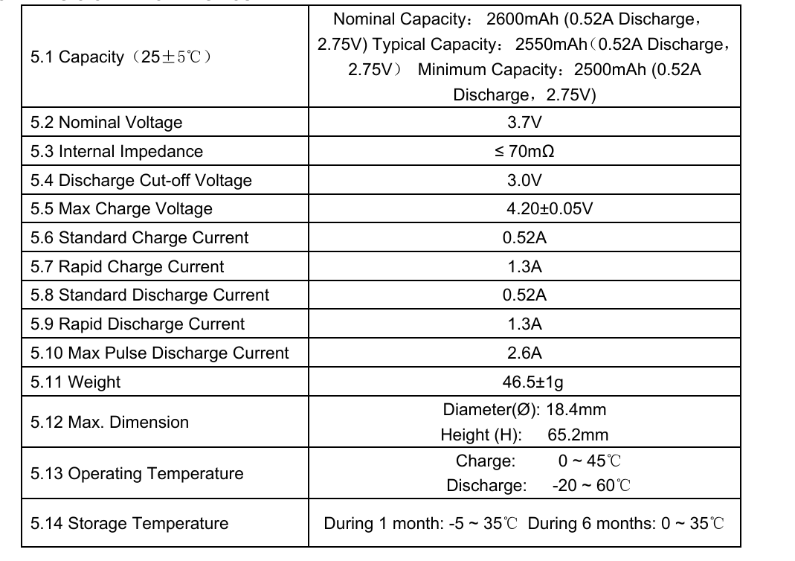
I. Motivation
Mục đích của bài báo cáo
Hiểu được các thông số của pin
Fig. Thông số trong datasheet của pin LIR18650
Notes:
Dựa vào các thông số của pin:
Đọc hiểu datasheet của pin
Lựa chọn loại pin phù hợp cho từng ứng dụng
Lựa chọn phương pháp sạc phù hợp
Hỗ trợ nghiên cứu, tìm hiểu về pin
…

Slide 4
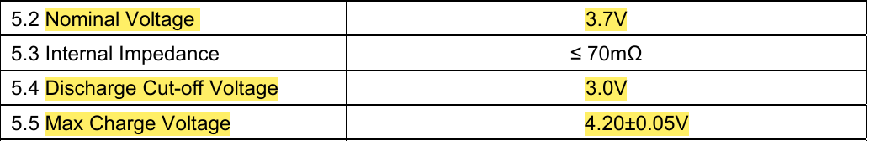
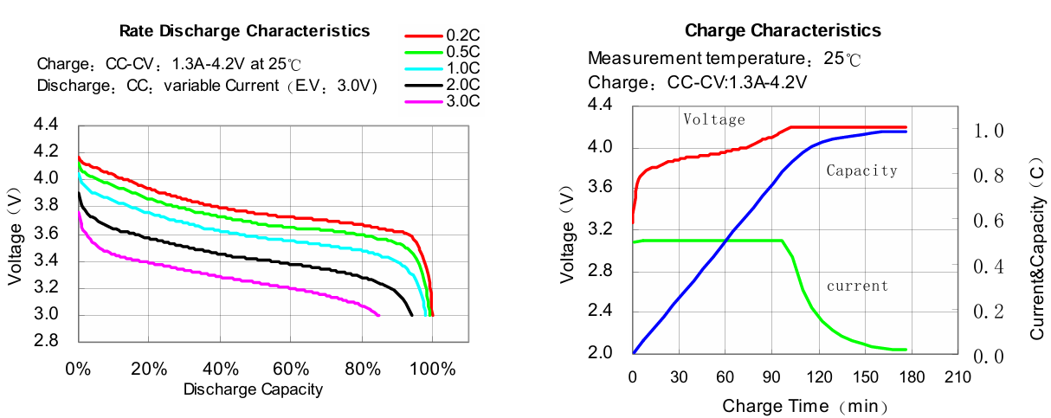
II. Thông số điện áp và dòng điện
Thông số điện áp
Max charge voltage: Điện áp mà pin được sạc đến khi đạt dung lượng đầy.[2]
Nominal Voltage: Điện áp trung bình trong toàn bộ quá trình xả[1]
Cut-off Voltage: là mức điện áp tại thời điểm kết thúc quá trình xả.[2]
Max charge voltage
Nominal Voltage
Cut-off Voltage
Notes:
Max charge voltage: Điện áp mà pin được sạc đến khi đạt dung lượng đầy.[2]
Nominal Voltage: Điện áp trung bình trong toàn bộ quá trình xả[1]
Cut-off Voltage: là mức điện áp tại thời điểm kết thúc quá trình xả.[2]

Slide 5
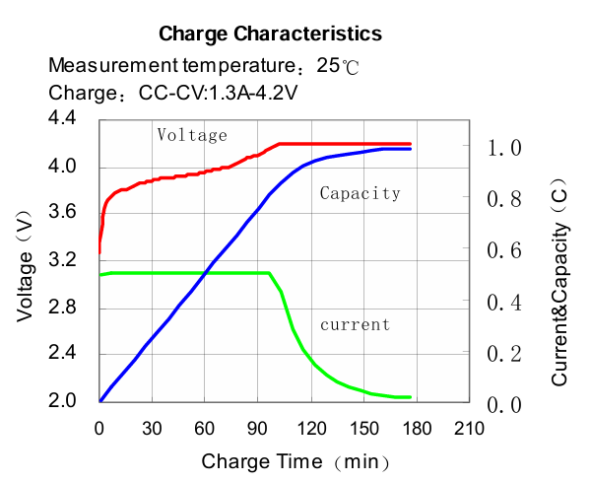
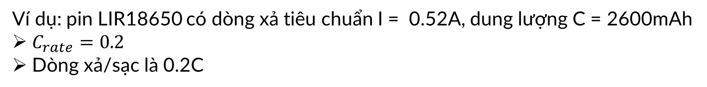
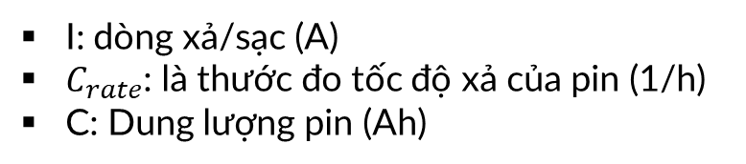

II. Thông số điện áp và dòng điện
Thông số dòng điện
C rate
Vì dung lượng có thể rất khác nhau giữa các loại pin
C-rate dùng để chuẩn hóa dòng xả so với dung lượng pin
I: dòng xả/sạc (A)
$C_{rate}$: là thước đo tốc độ xả của pin (1/h)
C: Dung lượng pin (Ah)
$$I=C_{rate}×C$$
Ví dụ: pin LIR18650 có dòng xả tiêu chuẩn I = 0.52A, dung lượng C = 2600mAh
$C_{rate}=0.2$
Dòng xả/sạc là 0.2C

Slide 6
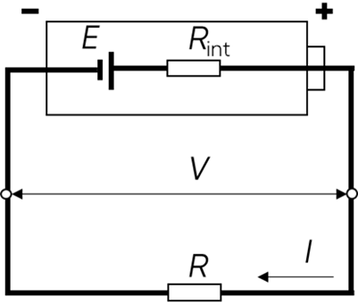
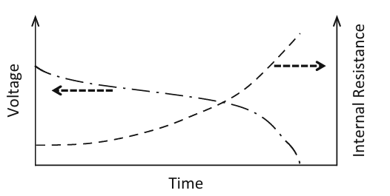

II. Thông số điện áp và dòng điện
Điện trở nội[6]
Sự thay đổi của chất điện phân trong quá trình sạc/xả pin, do sự hình thành của các lớp thụ động(SEI (Solid Electrolyte Interphase) )
Trong quá trình xả, điện trở tăng lên
Giải thích được lí do điện áp suy giảm (V = IR)
Ảnh hưởng:
Giảm hiệu suất:
Phát sinh nhiệt -> hỏng hóc, cháy nổ,..

Slide 7
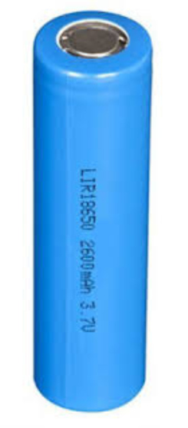
III. Thông số năng lượng và công suất
Dung lượng pin (Capacity)
Lượng điện tích mà pin có thể lưu trữ và cung cấp trong một thời gian nhất định, ký hiệu là C(mAh)
$$C(mAh)=Q=I(miliAmp)×t\left(h\right)$$
Ý nghĩa:cho biết pin có thể cung cấp dòng điện I trong thời gian t rồi cạn kiệt
Ví dụ: pin LIR18650 có thể cung cấp 2.6A trong 1h, hoặc 0.52A trong 5h
Năng lượng E (Wh)
$$E\left(Wh\right)=C(mAh)×V(Volt)=I(miliAmp)×V(Volt)×t\left(h\right)$$
Ý nghĩa:cho biết pin có thể cung cấp bao nhiêu Watt trong một thời gian nhất định

Slide 8
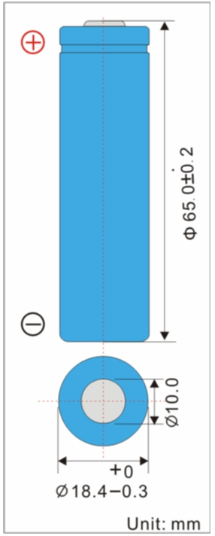


III. Thông số năng lượng và công suất
Mật độ năng lượng (Energy density)
Lượng năng lượng có thể thu được trên mỗi đơn vị thể tích(khối lượng) của pin = E/V (Wh/lít) hoặc E/kg (Wh/kg)
Ý nghĩa:Nếu mật độ năng lượng cao, có thể làm giảm thể tích, khối lượng của pin
Pin nhỏ, nhẹ hơn
$${1mm}^{3}$$
Energy density
(Wh/${mm}^{3}$)
Mật độ công suất (Power density)
Công suất có thể thu được trên mỗi đơn vị thể tích (W/lít) /khối lượng (W/kg) của pin
$$Mật độ năng lượng\left(\frac{Wh}{lít}\right)=Mật độ công suất(\frac{W}{lít})×t(h)$$

Slide 9
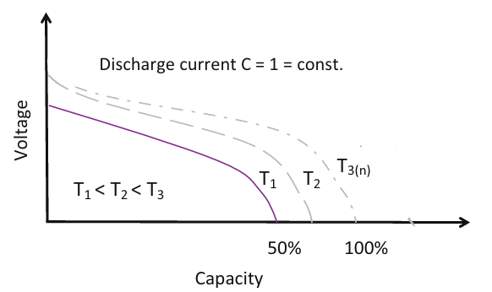
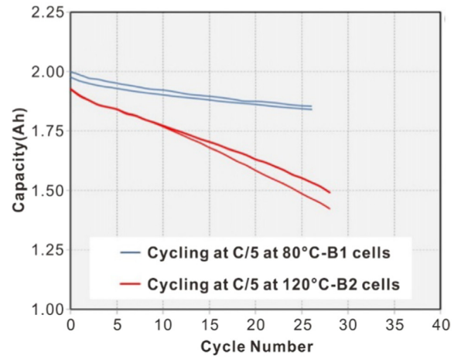
IV. Thông số vận hành và tuổi thọ
Nhiệt độ [4]
Nhiệt độ ảnh hưởng đến tốc độ các phản ứng hóa học trong pin
Ảnh hưởng của nhiệt độ thấp
Pin Panasonic 18650 giảm 98.75% công suất (từ 800 W/L xuống <10 W/L) và 95% năng lượng (từ 100 Wh/L xuống ~5 Wh/L) ở −40°C (Nagasubramanian, 2001).
Nguyên nhân: tốc độ phản ứng hóa học giảm, điện trở nội tăng
Ảnh hưởng của nhiệt độ cao
Pin LiCoO₂ và LiMn₂O₄ mất 22% dung lượng sau 15 ngày hoạt động ở 120°C (Bodenes et al., 2013)
Gây cháy nổ,…

Slide 10
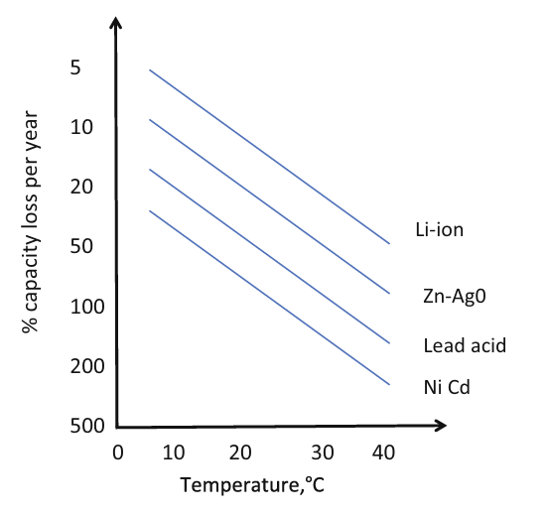
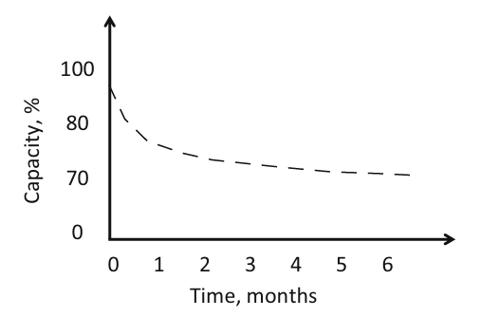
IV. Thông số vận hành và tuổi thọ
Hiện tượng tự xả[5][6]
Sự mất dung lượng của pin ngay cả khi không được kết nối với tải.
Nguyên nhân:
Khi pin được tiếp xúc với nhiệt độ cao, dẫn đến các phản ứng hóa học không mong muốn

Slide 11
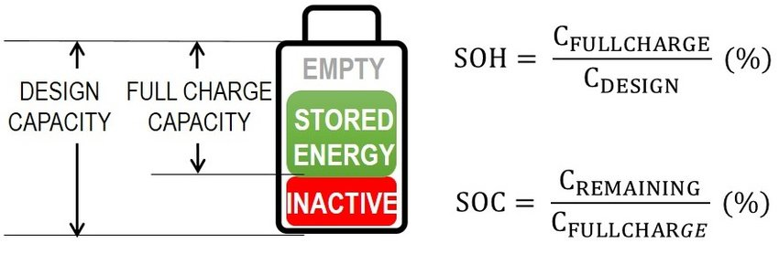
IV. Thông số vận hành và tuổi thọ
Chu kỳ tuổi thọ (Cycle life) (chu kỳ)[6]
Số chu kỳ sạc/xả của pin trước khi SoH < 80%
Một chu kỳ (1 cycle) được tính khi pin xả và sạc lại tương đương với 100% dung lượng pin. [7]

Slide 12
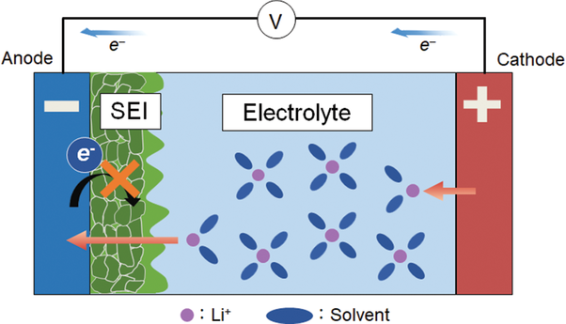
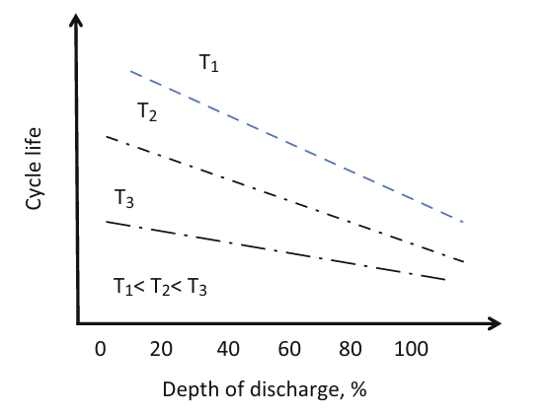
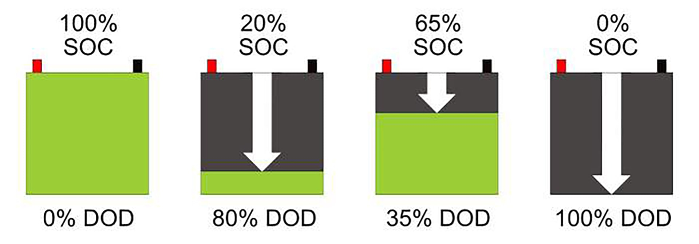
IV. Thông số vận hành và tuổi thọ
Chu kỳ tuổi thọ (Cycle life) (chu kỳ)[8]
Tại sao SoH lại suy giảm (Aging) ?
SEI (Solid Electrolyte Interphase) đóng vai trò như một lớp bảo vệ, ngăn chặn sự ăn mòn điện cực và phân hủy điện giải, nhưng lại dày lên, làm tiêu hao ion sau mỗi chu kỳ
Do nhiệt độ và DoD lớn
Thúc đẩy các phản ứng phụ, làm tăng tốc độ phát triển SEI và suy giảm điện cực​

Slide 13
Reference
[1] LIR18650 Datasheet Li-ion Battery Edition: NOV. 2010
[2] A Guide to Understanding Battery Specifications MIT Electric Vehicle Team, December 2008
[3] High Energy Density Lithium Batteries Edited by Katerina E. Aifantis, Stephen A. Hackney, and R. Vasant Kumar
[4] Temperature effect and thermal impact in lithium-ion batteries: A review
[5] Abnormal self-discharge in lithium-ion batteries
[6] Battery Technology Crash Course A Concise Introduction –Book
[7] https://www.apple.com/batteries/why-lithium-ion/
[8] A review on lithium-ion battery ageing mechanisms and estimations for automotive application

Slide 14
Công việc tiếp theo

Slide 15
Thank you!

